Slide 1
ĐỒ ÁN :
WEB BÁN HÀNG
NGUYỄN TẤN DŨNG
PHẠM MINH QUANG
GV : NGUYỄN NAM LONG

Slide 2
1.Lý do chọn đề tài
01
Công nghệ phát triển
You can simply impress your audience and add a unique zing.
02
Nhu cầu mua hàng online ngày càng tăng
You can simply impress your audience and add a unique zing.
03
Công ty cần một website để quản lý sản phẩm và nhà sản xuất
04

Slide 3





2.Công nghệ áp dụng
PHP 7.14.9
JAVASCRIPT ES2015
HTML 5
CSS 3
My SQL5.7.33

Slide 4
3. Đối tượng
01
02
03
04
Khách hàng chưa có tài khoản
Khách hàng có tài khoản
Nhân viên
Quản Lý

Slide 5
Khách hàng chưa có tài khoản
Đăng Kí
Xem tất cả sản phẩm
Tìm kiếm

Slide 6
Khách hàng có tài khoản
Đăng Nhập
Xem tất cả sản phẩm
Tìm kiếm
Đăng Xuất

Slide 7
Nhân viên
Đăng nhập,đăng xuất
Xem, thêm sửa sản phẩm
Xem, thay đổi tình trạng đơn
Xem khách hàng
Xem thông báo

Slide 8
Nhân viên
Đầy đủ chức năng của nhân viên
Quản lý nhà sản xuất
Quản lý sản phẩm
Quản lý nhân viên
Quản lý khách hàng
Quản lý thông báo

Slide 9
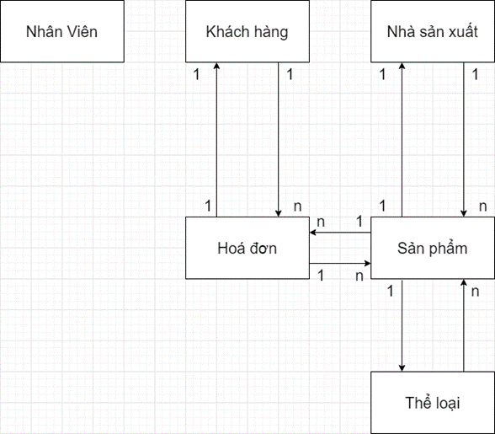
4.Sơ đồ thực thể

Slide 10
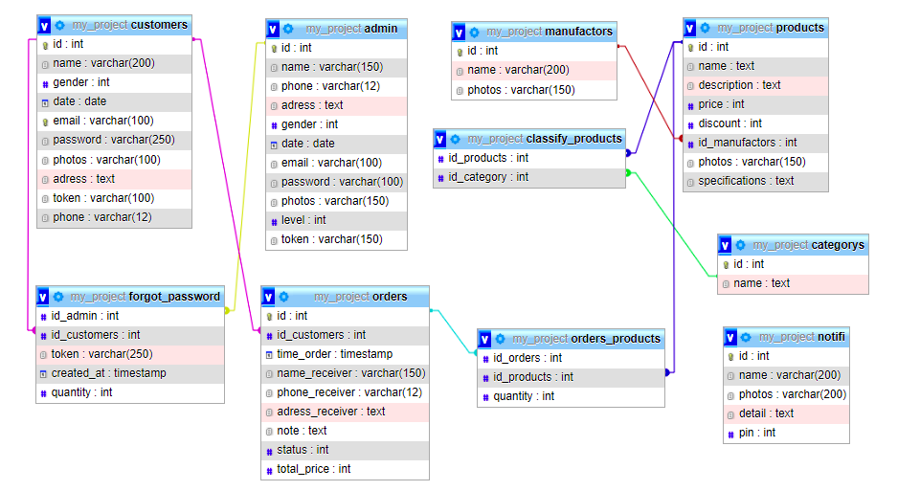
5.Sơ đồ cơ sở dữ liệu

Slide 11
6. Hướng mở rộng
Địa chỉ thay bằng select option
Bình luận và đánh giá sản phẩm

Slide 12
Thank you

